Slide 1
Aula 07 | Modelagem de dados relacional no Azure SQL

Slide 2
O que vamos aprender?
Aula 07 | Modelagem de dados relacional no Azure SQL
Modelagem de dados relacionais
Processo de modelagem de dados
Modelos: conceitual, lógico e físico
Demonstração
Recapitulação

Slide 3
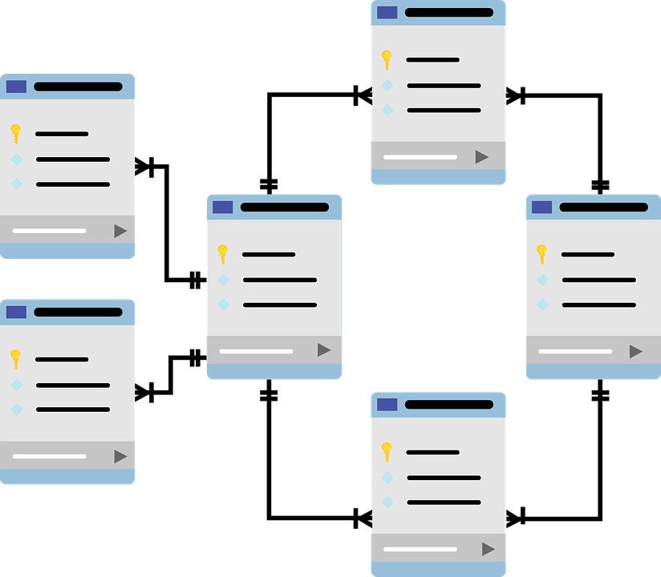
Modelagem de dados relacional
Aula 07 | Modelagem de dados relacional no Azure SQL
Lista de carros
Lista = tabela
Atributos = Colunas
Registros = Linhas
Porque é importante?
Organização
Consistência
Flexibilidade
Base para sistemas
“A modelagem de dados relacionais é a arte de estruturar dados de forma a torná-los acessíveis, consistentes e úteis para diversas aplicações. É como construir a fundação de um prédio: uma base sólida e bem planejada garante a durabilidade e o sucesso da construção”.

Slide 4
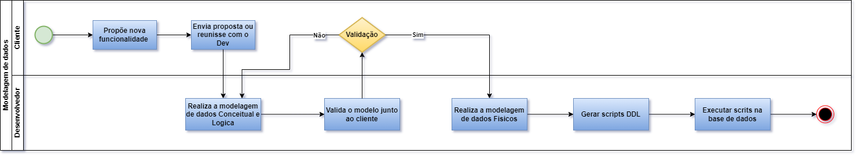
Processo de modelagem de dados
Aula 07 | Modelagem de dados relacional no Azure SQL
Modelo conceitual.
Modelo lógico.
Modelo físico.

Slide 5
Processo de modelagem de dados – Modelo conceitual
Aula 07 | Modelagem de dados relacional no Azure SQL
Primeira fase da modelagem
Visão simplificada
Não são abordados detalhes de implementação
Importante por já nos dar uma direção do que iremos querer em nosso banco de dados

Slide 6
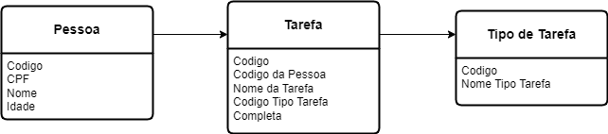
Processo de modelagem de dados – Modelo lógico
Aula 07 | Modelagem de dados relacional no Azure SQL
É um modelo intermediário
Leigos conseguem entender
São definidas as Entidades e seus Atributos
Estruturas que irão armazenar os dados

Slide 7
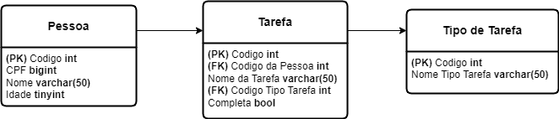
Processo de modelagem de dados – Modelo físico
Aula 07 | Modelagem de dados relacional no Azure SQL
É construído com base de um modelo lógico.
São definidos: Tamanho de campo, Relacionamento, Indexação, Restrições e etc.
Estrutura física de armazenamento: Tabelas, Triggers, Funções, Views e etc.
A partir deste modelo podemos gerar comandos DDL (Data Definition Language).

Slide 8
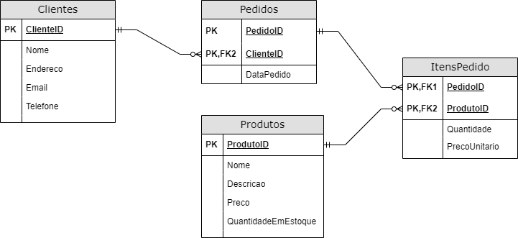
Vamos praticar!
Aula 07 | Modelagem de dados relacional no Azure SQL
Demostração
Criar nosso banco de dados no Azure
SQL Server Management Studio
Criar tabelas
Criar relacionamentos
Criar índices
Consultas no SQL Server (Queries)

Slide 9



Recapitulação
Aula 07 | Modelagem de dados relacional no Azure SQL
Modelagem de dados relacionais
Processo de modelagem de dados
Modelos: conceitual, lógico e físico
Demonstração

Slide 10
Obrigado!

